Slide 1


Gallo Luigi

Slide 2
INDICE
Scopo del sistema
Principali vantaggi
Requisiti funzionali
Casi d’uso
Activity diagram
Sequence diagram
Tecnologie utilizzate
Preview

Slide 3

SCOPO DEL SISTEMA
GPU-Bay è un sito di e-commerce, finalizzato alla rivendita di schede video usate, che utilizza la tecnologia blockchain sfruttando le caratteristiche che ha da offrire.

Slide 4
PRINCIPALI VANTAGGI
Sicurezza delle transazioni: I protocolli blockchain possono assicurare transazioni sicure.
Meno spese: Il venditore beneficia di commissioni di elaborazione basse e gli acquirenti dell’assenza delle spese di ricarico.
Transazioni più veloci: Queste a differenza delle valute tradizionali che possono richiedere tempo, specialmente durante le transazioni internazionali.
Affidabilità: Fatture e garanzie più facilmente accessibili e maggiore tutela rispetto alle recensioni false.

Slide 5
REQUISITI FUNZIONALI
I requisiti funzionali definiscono funzioni del sistema, delimitandone il comportamento.
RF1: Il sistema permetterà ad un utente di effettuare acquisti sul sito sfogliando un catalogo.
RF2: Il sistema permetterà ad un utente di poter visionare lo stato dei suoi ordini.

Slide 6
CASI D’USO UTENTE

Slide 7
CASO D’USO: RF1- Effettua Ordine
Entry condition: L’utente deve essere connesso alla blockchain.
Exit condition: L’utente effettua almeno un acquisto.
Exceptions: L’utente non ha abbastanza credito per eseguire la transazione desiderata.

Slide 8
CASO D’USO: RF1 - Effettua Ordine
Flusso di eventi:
1) L’utente accede al sito e si ritrova nella home.
2) L’utente sceglie un prodotto e preme il tasto «Buy».
3) Il sistema genera la transazione e la propone all’utente.
4) L’utente, se possiede le risorse richieste dalla transazione, la accetta.
5) Il sistema effettua la transazione e sostituisce l’etichetta del bottone «Buy» con «Sold» e lo rende non interagibile.

Slide 9
CASO D’USO: RF2 – Visualizza Ordini
Entry condition: L’utente deve essere connesso alla blockchain.
Exit condition: L’utente visualizza la pagina contente gli ordini effettuati.
Exceptions: Non previste.

Slide 10
CASO D’USO: RF2 – Visualizza Ordini
Flusso di eventi:
1) L’utente accede al sito e si ritrova nella home.
2) L’utente seleziona la pagina «Orders» dalla navbar del sito.
3) Il sistema mostra nella pagina tutti gli ordini effettuati sul sito.
4) L’utente preme il tasto «show your orders».
5) Il sistema mostra nella pagina corrente gli ordini effettuati dall’utente.

Slide 11
ACTIVITY DIAGRAM

Slide 12
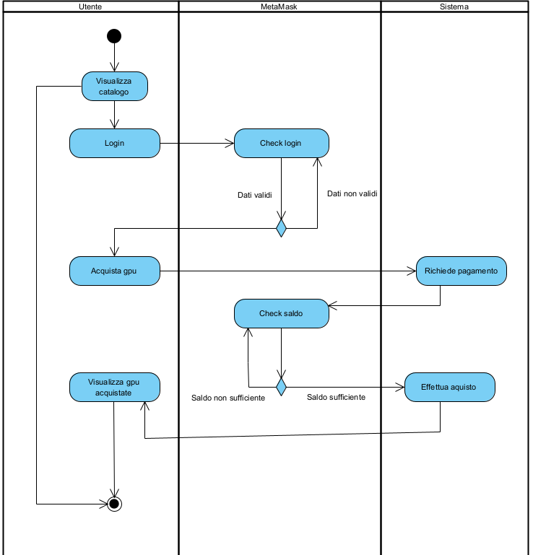
ACTIVITY DIAGRAM:

Slide 13
SEQUENCE DIAGRAM
«Un sequence diagram è un diagramma previsto dall’UML utilizzato per descrivere una determinata sequenza di azioni in cui tutte le scelte sono state già fatte.»

Slide 14
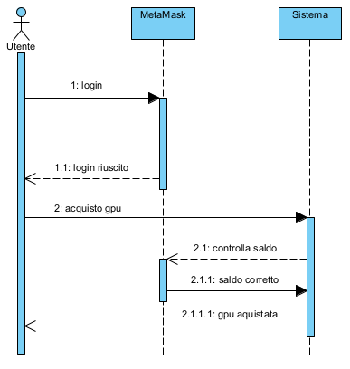
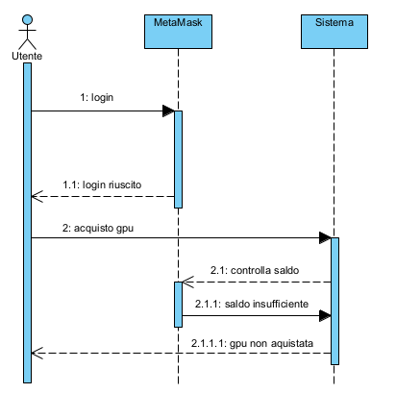
SEQUENCE DIAGRAM ORDINAZIONE:

Slide 15
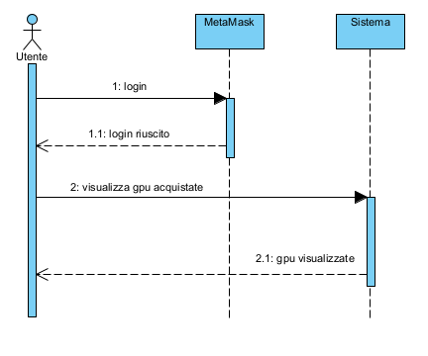
SEQUENCE DIAGRAM: VISUALIZZA ORDINI UTENTE

Slide 16
TECNOLOGIE UTILIZZATE

Slide 17
TECNOLOGIE UTILIZZTE
Solidity
Javascript
jQuery
HTML
Bootstrap

Slide 18
Preview

Slide 19
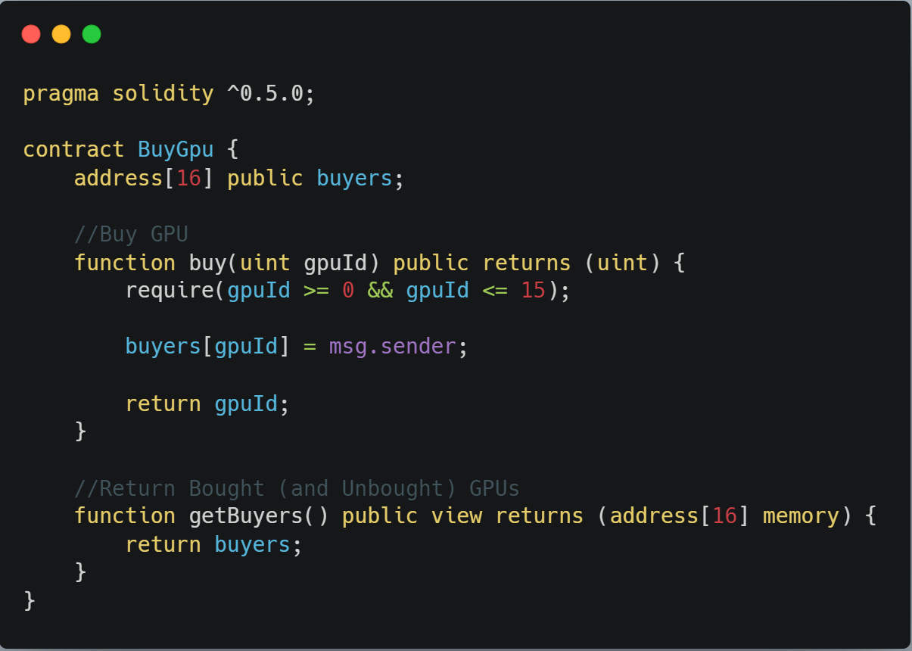
SMART CONTRACT:

Slide 20
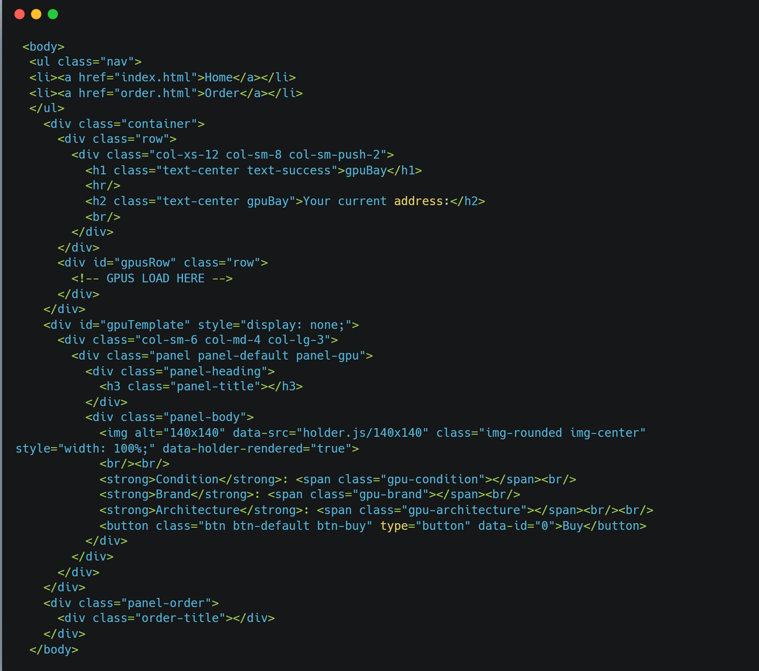
Index.html

Slide 21
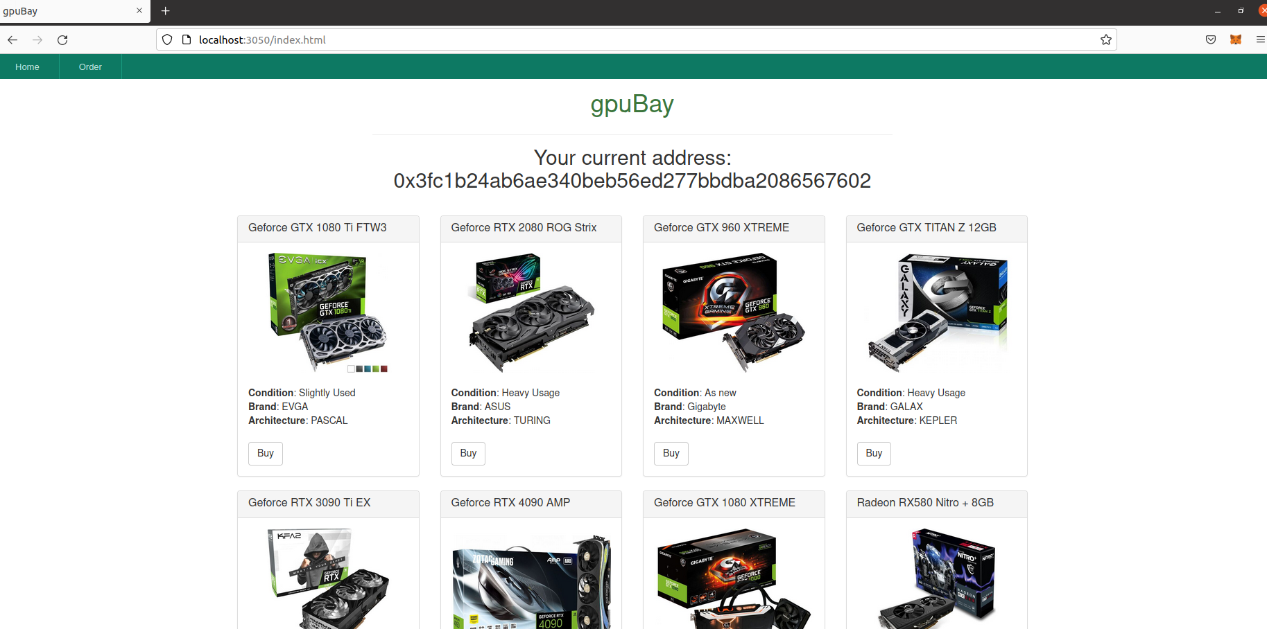
PREVIEW: Index

Slide 22
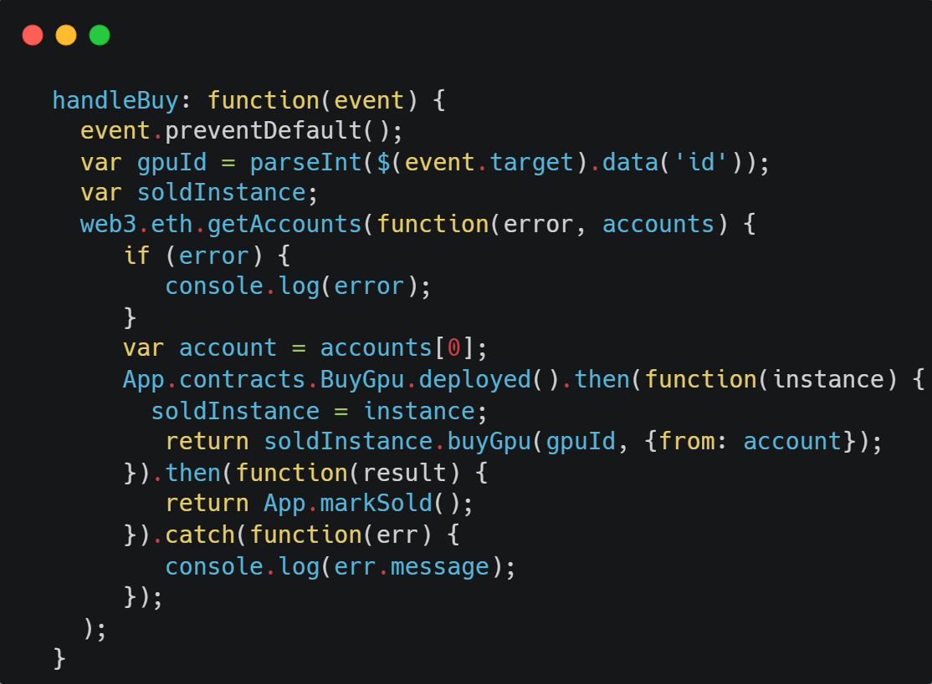
app.js/handleBuy

Slide 23
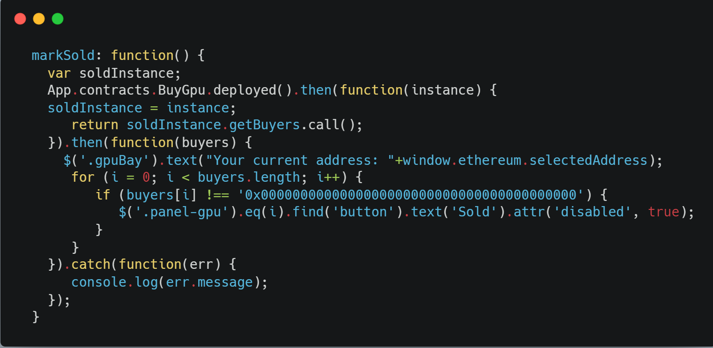
app.js/markSold

Slide 24
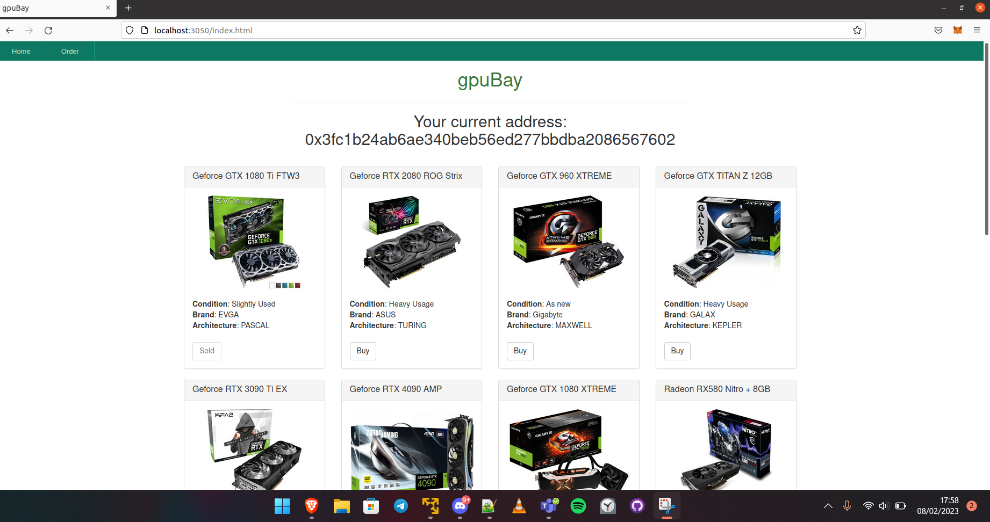
PREVIEW: Buy a gpu

Slide 25
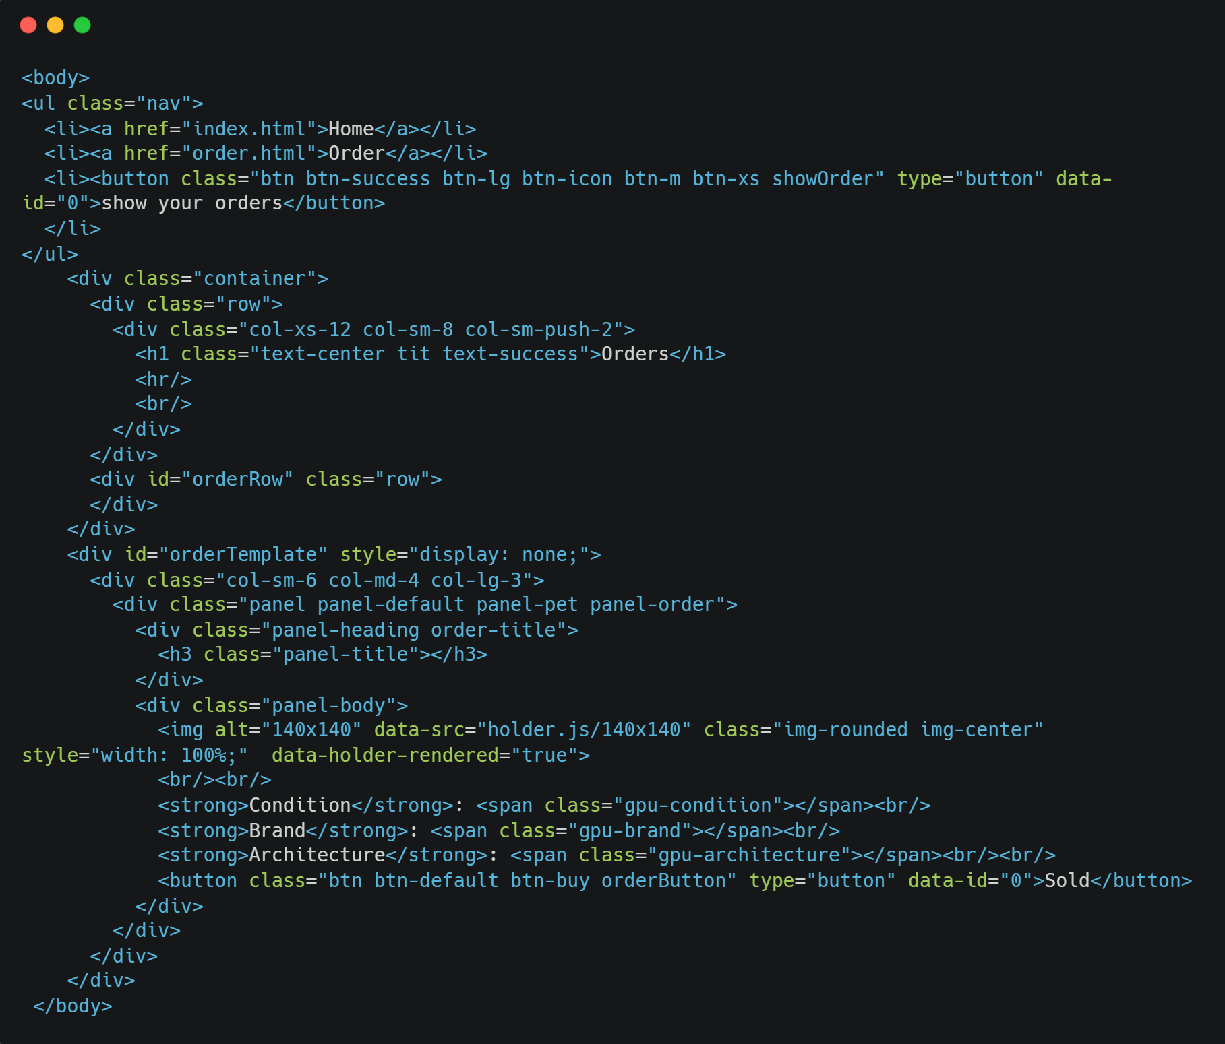
Orders.html

Slide 26
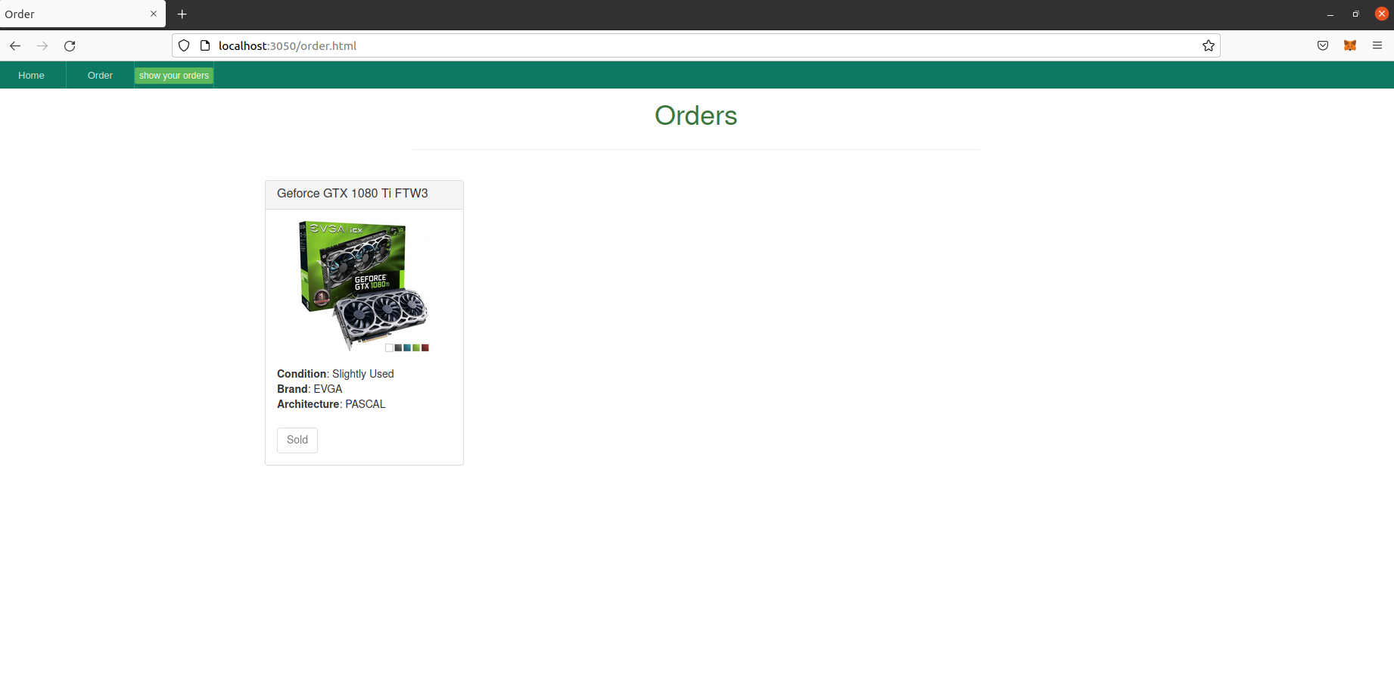
PREVIEW: All Orders

Slide 27
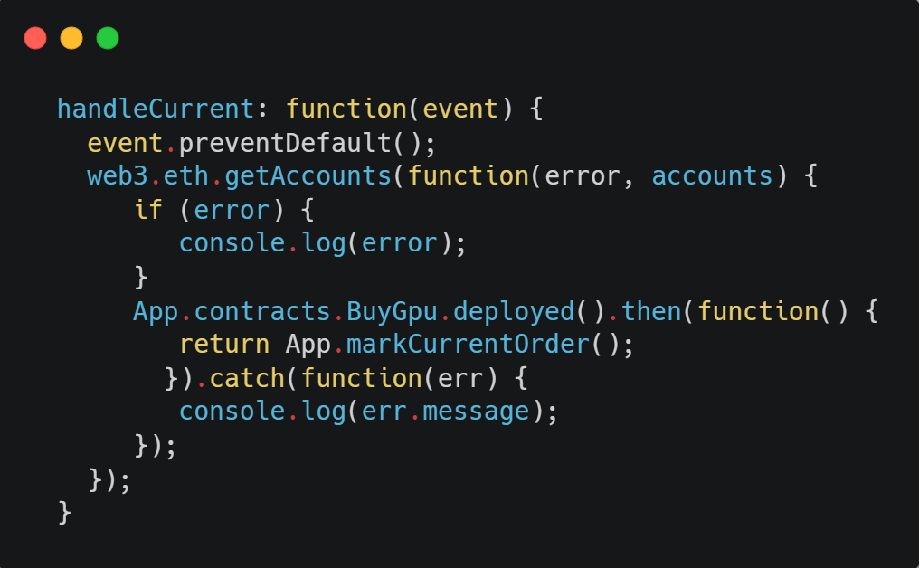
app.js/handleCurrent

Slide 28
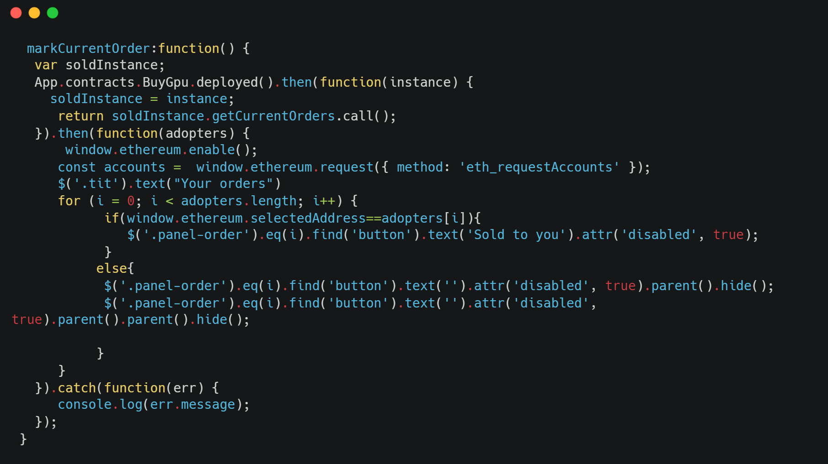
app.js/markSold

Slide 29
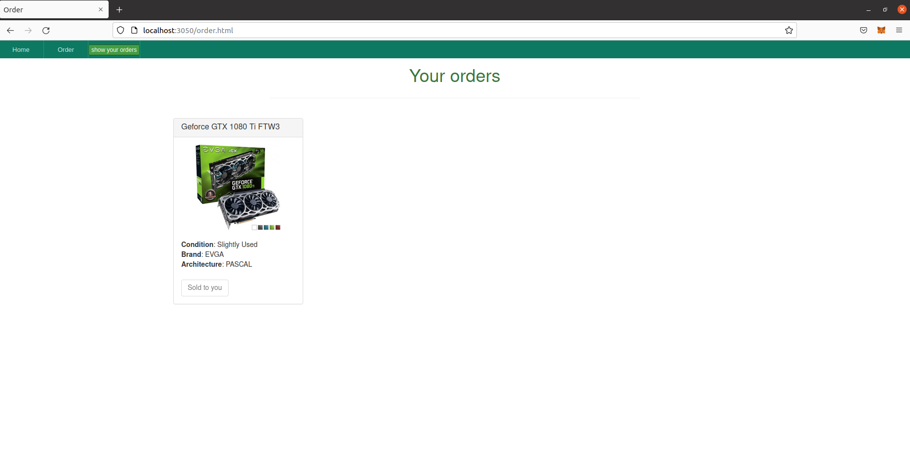
PREVIEW: Personal Orders

